Slide 1






Slide 2


Slide 4


Slide 5

Hãy vẽ sơ đồ tư duy thể hiện những nét chính của lịch sử Việt Nam dưới triều Lý.

Slide 6


Slide 7
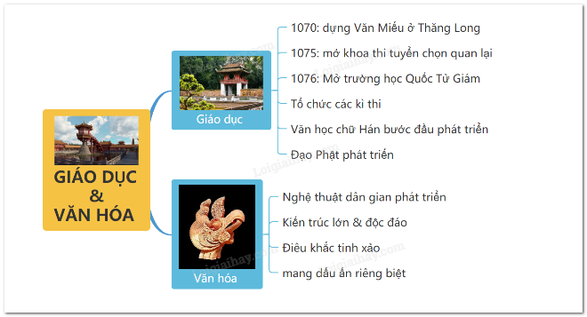

Slide 8


Slide 9

2. Kể chuyện về một nhân vật lịch sử thời Lý

Slide 10
Vận dụng

Slide 11

Kể tên những thành tựu, công trình kiến trúc mà em biết thời nhà Lý.

Slide 12
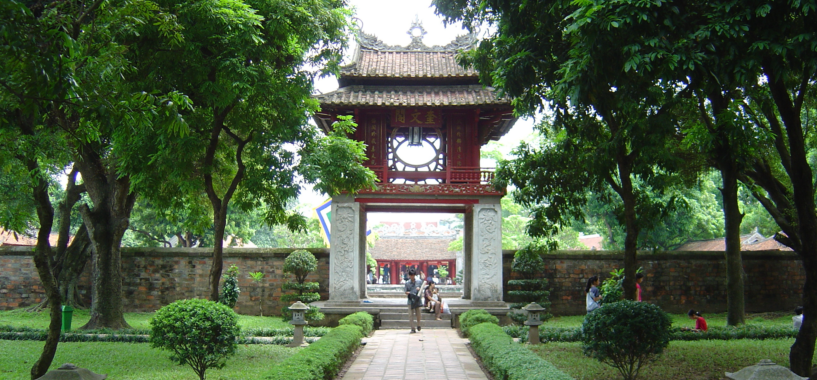
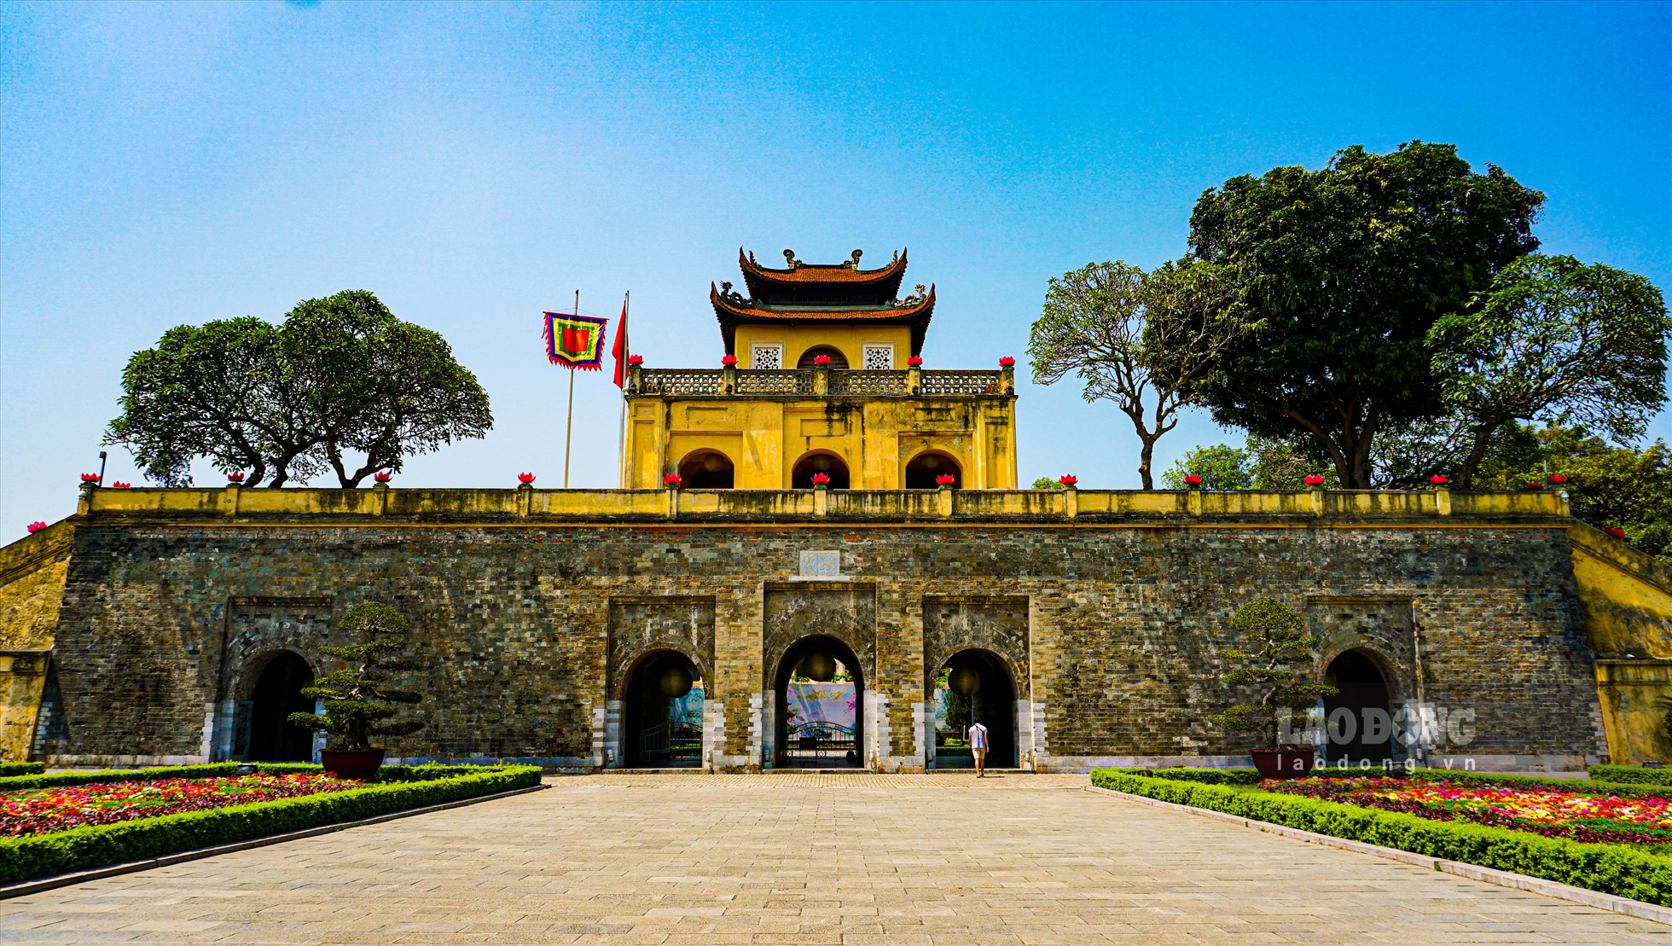
Văn Miếu Quốc Tử Giám
Hoàng thành Thăng Long

Slide 13

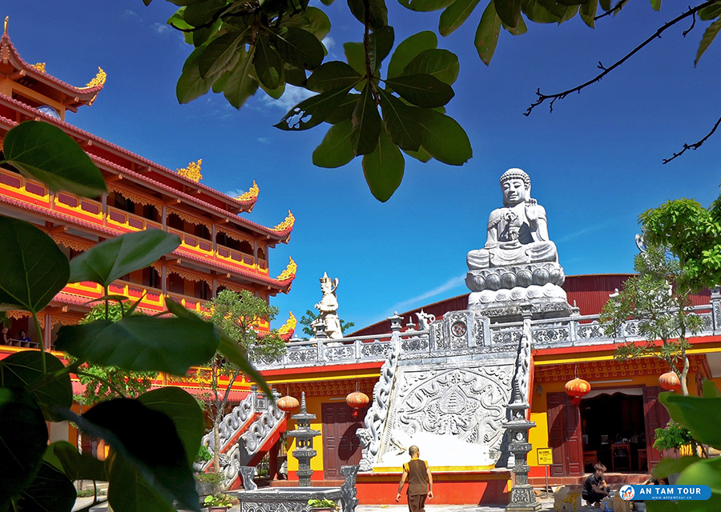
chùa Một Cột
chùa Thắng Nghiêm

Slide 14


